Slide 1
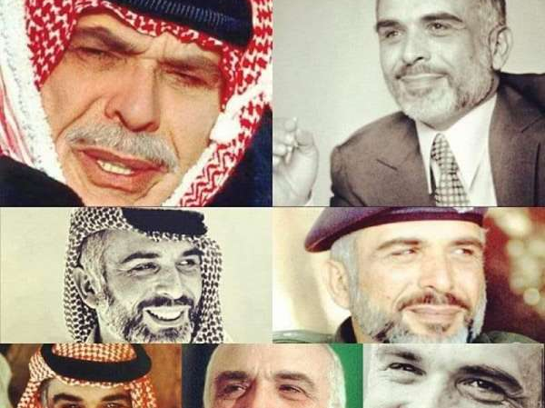
جلالة المغفور له
الملك حسين بن طلال
باني المملكة الأردنية الهاشمية

Slide 2
نبذة عن حياته :
وُلد جلالة الملك الحسين بن طلال في عمّان في 14 تشرين الثاني 1935ش، وتربّى في كنف والدَيه (جلالة الملك طلال بن عبدالله وجلالة الملكة زين الشرف بنت جميل) وجدِّه جلالة الملك المؤسس عبدالله بن الحسين.
أنهى الحسين دراسته الابتدائية في الكلية العلمية الإسلامية بعمّان، ثم سافر إلى مصر لمواصلة تعليمه الثانوي في مدرسة فكتوريا بالإسكندرية (1949/1950). وبعدما تولّى الملك طلال سلطاته الدستورية، أصدر إرادته الملكية بتعيين أكبر أبنائه؛ الأمير الحسين، ولياً للعهد في 9 أيلول 1951. ثم توجّه الحسين إلى بريطانيا لإكمال تعليمه في مدرسة هارو.
وعلى إثر مرض الملك طلال الذي حالَ دون استمراره في الحكم، نودي بالأمير الحسين بن طلال، ملكاً على المملكة الأردنية الهاشمية في 11 آب 1952. ولمّا كان الحسين في السابعة عشرة من عمره حينذاك، فقد شُكّل مجلس وصاية على العرش، بينما واصل الحسين تعليمه ملتحقاً منذ 19 أيلول 1952 بأكاديمية ساندهيرست العسكرية الملكية في المملكة المتحدة، حيث تلقى تعليمه العسكري وتخرج فيها مطلع عام 1953.

Slide 3
نبذة عن حياته :
تسلّم جلالة الحسين جوائز عديدة وتلقّى التكريم من مؤسسات دولية وأكاديمية مرموقة، تقديراً لدوره في إرساء دعائم السلام والتعاون والتفاهم الدولي. وصدر له أربعة مؤلَّفات خلال حياته، هي: "ليس من السهل أن تكون ملكاً" (الطبعة الأولى بالإنجليزية، 1962)، و"حربنا مع إسرائيل" (الطبعة الأولى بالفرنسية، 1068)، و"قصة حياتي" (الطبعة الأولى بالعربية، مطلع السبعينات)، و"مهنتي كملك" (الطبعة الأولى بالفرنسية، 1975).
توفي جلالة الملك الحسين في عمّان، يوم الأحد 7 شباط 1999، وشُيّع جثمانه الطاهر في اليوم التالي، من قصر رغدان العامر إلى مثواه الأخير بالأضرحة الملَكية، وسُمّيت جنازته "جنازة العصر" لأنها شهدت مشاركة عدد كبير من زعماء العالم، وقرابة 75 وفداً رسمياً تمثّل دولاً عربية وأجنبية، وجمعت الأصدقاءَ والخصومَ من الأطياف كافة في مكان واحد

Slide 4
أهم إنجازاته :
تعريب قيادة الجيش العربي بهدف التأكيد على استقلال الأردن في عام 1956م.
أسس الجامعات، إذ أصدرت الإدارة الملكية قرارًا بتأسيس الجامعة الأردنية في عام 1962م، ومن ثم جامعة اليرموك، وجامعة مؤتة، وجامعة العلوم والتكنولوجيا، وجامعة آل البيت
ازدهار القطاع الصناعي في الأردن من خلال ازدهار صناعة الفوسفات، والبوتاس، والأسمنت. بناء بنية تحتية مناسبة في جميع أنحاء المملكة، مثل؛ الطرق السريعة، وتمديدات المياه، وغيرها.
تطوير المنظومة الصحية والذي انعكس على تحقيق الأردن ما بين عام 1981م إلى 1991م أقل معدل وفيات سنوي للأطفال الرضع، وذلك وفقًا لإحصائيات منظمة الأمم المتحدة للطفولة.
السعي الدائم لتحقيق السلام وعودة الأراضي الفلسطينية.

Slide 5
فيديو
الأردنيون يستقبلون ملكهم بعد عودته من رحلته العلاجية 1999/1/20
https://youtu.be/8onYJLQTeUw

